Slide 1
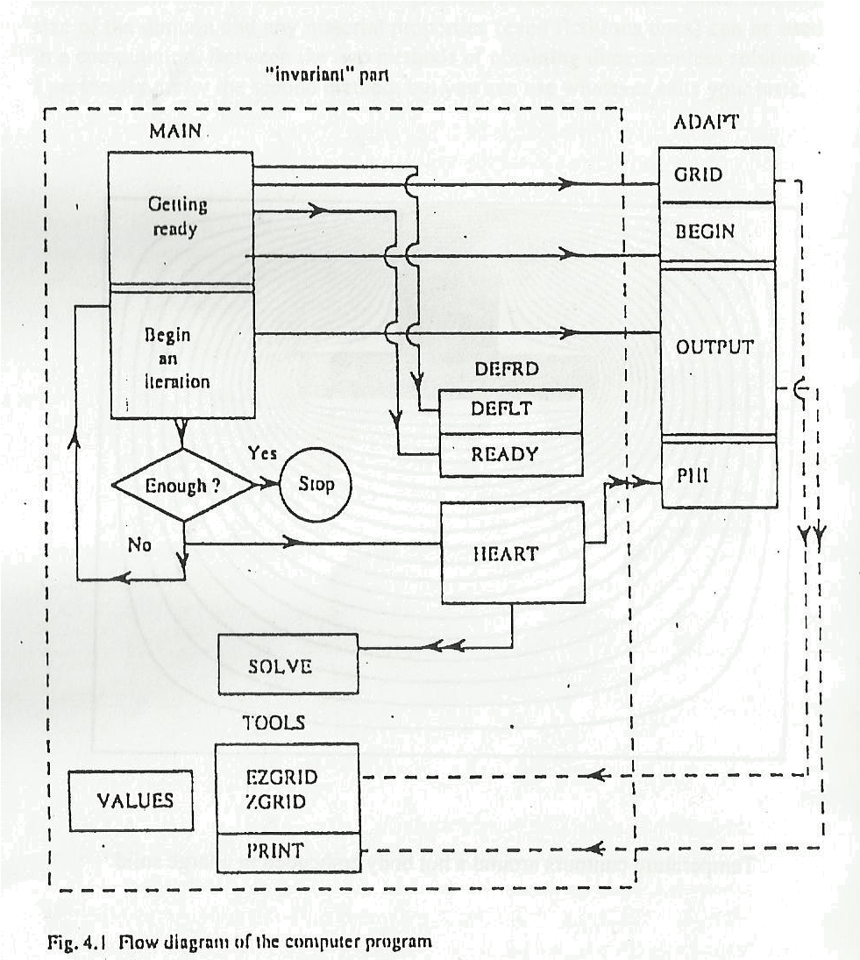
Capítulo 4 – Estrutura do Algorítimo

